Slide 1
En forkortet versjon av en overraskende kort innføring i HFs budsjettmodell, budsjett og langtidsbudsjett – for nyvalgte styrerepresentanter
9.04.2019

Slide 2

Risiko og muligheter
Inntjening:
  Studier
  (Publisering)
  (Doktorgrader)
  Ekstern finansiering
Store prosjekter/Senter for fremragende forskning
Fastlønnsandelen, avganger og tilsettinger
Et stort overskudd kan raskt snu til et stort underskudd

Slide 3

Mørke skyer i horisonten
Finansiering dreier mer mot realfag og medisin
Store byggeprosjekter skal finansieres
Stadige kutt i rammen fra myndighetene og UiO

Slide 4
To hovedkomponenter i økonomien
Basisdelen:
  Midler kommer fra Kunnskapsdepartementet via UiO (i utgangspunktet i all evighet)
Eksternt finansiert virksomhet:
  Midler kommer fra NFR, EU, stiftelser, andre departementer, direktorater, næringslivet
  (midlene er tidsbegrenset)

Slide 5
Hva ligger i basisdelen?
  Resultatfinansierte elementer
    Studiepoeng
    Publikasjonspoeng
    Avlagte grader (kandidater)
    Avlagte doktorgrader
    NFR og EU-midler
    BOA-midler
  Øremerkete midler
    Rekrutteringsstillinger
    Satsinger
  Studieplasser

Slide 6
Eksternfinansieringens bidrag
  Overhead/dekningsbidrag: ”inntekt” ment å dekke indirekte kostnader som kontorhold etc. Gjerne et prosentuelt påslag av lønn
  Frikjøp: kostnaden ved faste UiO-ansattes arbeidstid på prosjekt (ikke prosjektansatte)
  Egenandel: UiOs bidrag til prosjektets totale kostnader (som regel lønn)
  Nettobidrag: Summen av overhead, frikjøp og egenandel. Skal gi et positivt bidrag til basisøkonomien

Slide 7
HFs økonomi 2018
Totalt disponibelt: 857,7 millioner
Basis: 706,3 mill
Eksternt: 151,4 mill

Slide 8
Basisøkonomien 2018
Totalt disponibelt: 706,3 millioner
Personalkostnader: 565,3 mill
Driftskostnader:
133,7 mill

Slide 9

Budsjettprosessen
Vedtak i UiOs styre i juni
Drøfting fakultetsstyret i september
Drøfting i instituttstyret i september/oktober
Vedtak i fakultetsstyret i oktober
Vedtak i instituttstyret i november/desember

Slide 10

HFs budsjettmodell
HF innførte ny budsjettmodell i 2009 basert på UiOs modell av 2008
HFs modell ble justert i 2013 og 2018 med virkning fra 2015 og 2019
Modellen er ment å være transparent og stabil, men gi rom for strategi
Notes:
Vi

Slide 11
HF-modellens hovedkomponenter

Slide 12
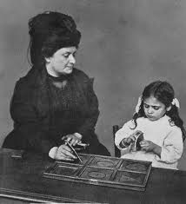
Studieplasser – departementets myntenhet
Studieplasser:
er IKKE det samme som antall studenter
er IKKE det samme som opptaksramme
fordeles etter et fireårig glidende snitt av studiepoeng
har lukket ramme
utgjør ca. 33 % av budsjettet
finansiere undervisning, forskning, administrasjon og infrastruktur

Slide 13

enda mer om studieplasser…
HF får den laveste sats for sine studieplasser uavhengig av fag
HF har vedtatt en internvekting av studieplasser for å sikre nødvendige ressurser til fag som har særlig undervisningsbehov
HF vekter fag, ikke enkeltemner
Det er særlig på lavere grad det er behov for ulik vekting
Ulikt utstyrsbehov håndteres gjennom en sentral pott

Slide 14
Vekting av studieplasser
Lavere grad
  Musikkvitenskap vektes med faktor 2,5
  Språk med begynnerundervisning III (arabisk, japansk, kinesisk og hebraisk) vektes med faktor 2
  Språk med begynnerundervisning II (slaviske og klassiske samt persisk, tyrkisk, hindi, urdu, sanskrit og irsk) vektes med faktor 1,6
  Konservering vektes med faktor 1,5
  Språk med begynnerundervisning I (germanske og romanske) vektes med faktor 1,3
  Examen philosophicum vektes med faktor 0,5
  Øvrige fag vektes med faktor 1
Høyere grad
  Konservering vektes med faktor 3
  Alle andre vektes med faktor 2
Et dilemma at de fleste fag må klare seg med mindre enn minimumssatsen
Notes:
Studieplassene er vektet, ikke resultatene

Slide 15

og enda mer om studieplasser
Studieplasser er vektet
Studiepoeng er ikke vektet
Fordelingen premierer fag der mange studenter tar eksamen
Fordelingen er viktig for instituttene, men påvirker ikke HFs ramme

Slide 16
Resultatdelen (ca 22% av rammen)
Resultatene fordeles etter et treårig glidende snitt.
Utdanning
  Studiepoeng
  Kandidater
  Utvekslingsstudenter
Forskning
  Doktorgrader
  Publikasjonspoeng
  NFR-midler
  EU-midler
  BOA-midler

Slide 17
Øremerkinger til HFs faglige prioriteringer
Tredje runde med faglige prioriteringer startet i 2019
Fem forsknings- og utdanningssatsinger
  Litteratur, kognisjon og emosjon
  Oslo Miljøhumaniora
  Skjermkulturer
  Kulturarv ved UiO
  Senter for vitenskapsfilosofi
I perioden frem til 2023 øremerkes det ca. 20 millioner året til faglige prioriterte områder ved instituttene.

Slide 18

Stabilitet – men ikke uforanderlig
  resultatdelen er beregnet på grunnlag av tre år for å gi en mer stabil budsjettsituasjon
  fordeling studieplasser etter glidende 4-årig snitt
  kandidatelementet gjør det viktigere at studentene tar hele grader
  eksternfinansiering stadig viktigere
  men det er mulig å for et institutt å endre sin økonomiske situasjon

Slide 19
Langtidsprognosen/budsjettet
Langtidsbudsjettet er en 5-årig rullerende prognose som skal synliggjøre:
Handlingsrom
Risiko
Prioriteringer
Forpliktelser

Slide 20
Langtidsprognosen
Langtidsprognosen er et arbeidsverktøy
  Det arbeides fortløpende med innholdet
  Leveres hvert tertial
Det kan være store endringer fra tertial til tertial
I perioder der rammen øker kommer gjerne utgiftene senere enn forventet
Langtidsprognosen blir mer treffsikker når rammen krymper
Det skal ikke vedtas
  Instituttstyret vedtar de årlige budsjettene

Slide 21
Langtidsbudsjettet

Slide 22
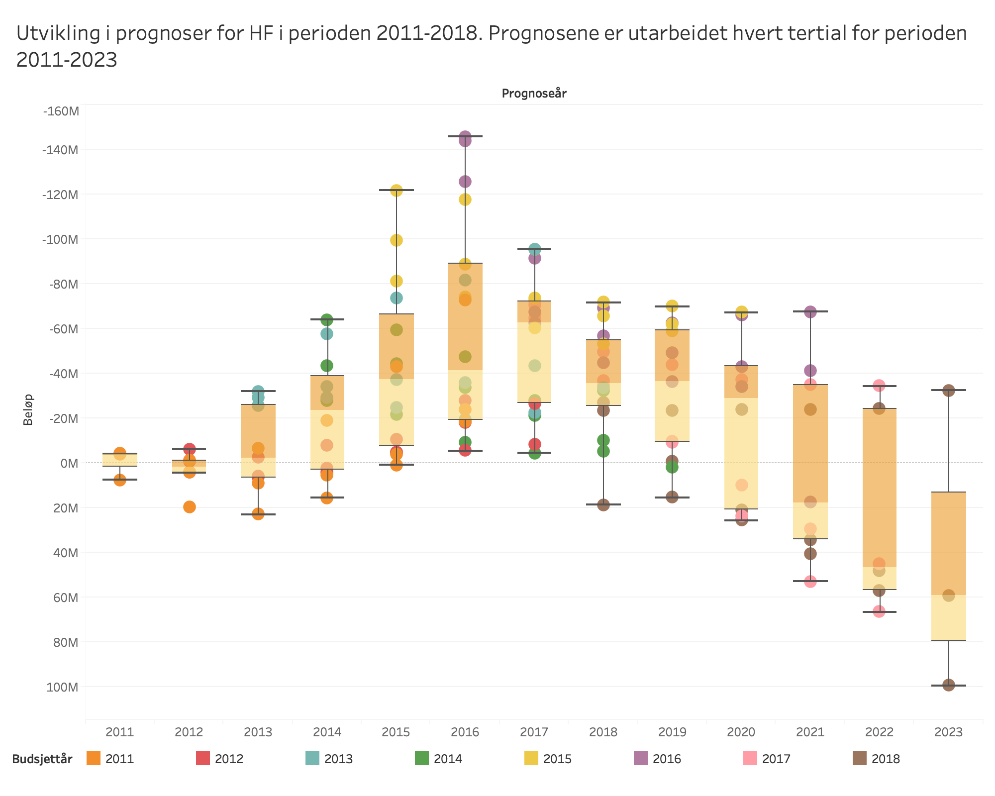

Slide 23
Resultatutvikling og prognose pr mars 2019

Slide 24

Summa summarum
Studier er den tyngste økonomiske komponenten på både inntekts- og kostnadssiden.
Eksternvirksomhet gir store muligheter
http://www.hf.uio.no/om/organisasjon/styret/

